Slide 1
সবাইকে স্বাগতম

Slide 2
শিক্ষক পরিচিতি
হেনা আক্তার
সহকারি শিক্ষক
টেকারঘাট সরকারি প্রাথমিক বিদ্যালয়
চুনারুঘাট,হবিগঞ্জ।

Slide 3
পাঠ পরিচিতি
শ্রেণীঃ চতুর্থ
বিষয়ঃ প্রাথমিক বিজ্ঞান
পাঠ্যাংশঃ বেঁচে থাকার জন্য...........................ডিম এবং দুগ্ধজাত খাদ্যদ্রব্য।
সময়ঃ ৪০ মিনিট

Slide 4
শিখনফল
৮.৪. ১ খাদ্যের উৎস সম্পর্কে বলতে পারবে।
৮.৪.২ উদ্ভিদ থেকে প্রাপ্ত খাদ্যের নাম বলতে পারবে।
৮.৪.৩ প্রানী থেকে প্রাপ্ত খাদ্যের নাম বলতে পারবে
৮.৪.৪ খাদ্যের প্রকারভেদ বলতে পারবে।

Slide 5
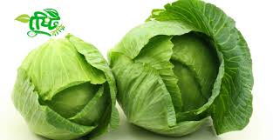
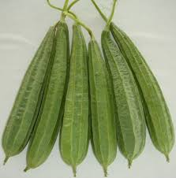
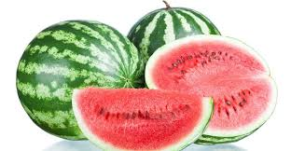
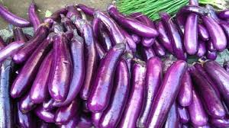
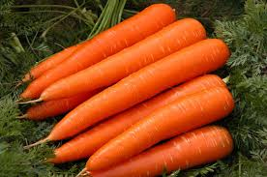
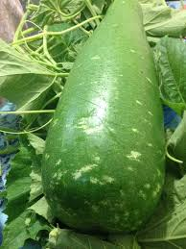
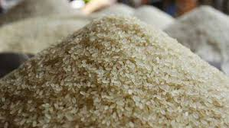
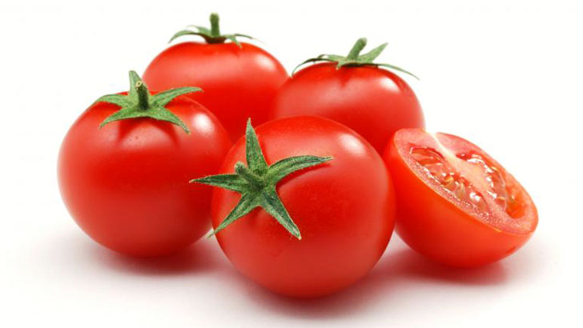
নিচের ছবিগুলোদেখ

Slide 6
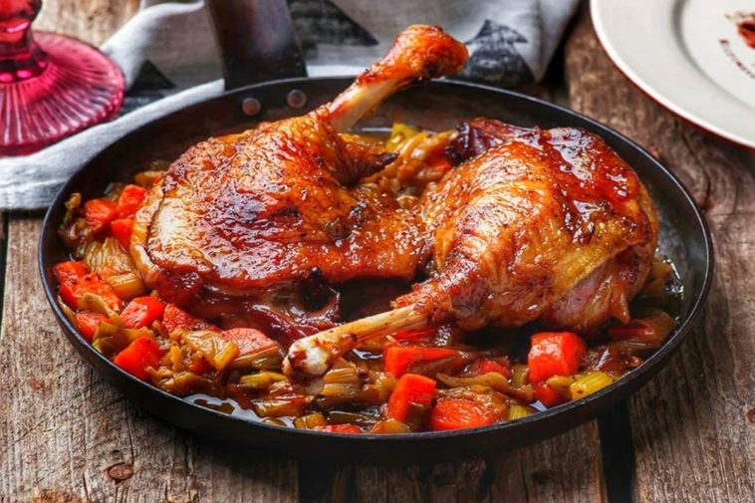
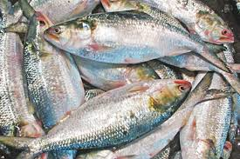
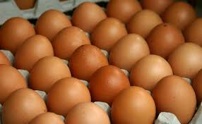
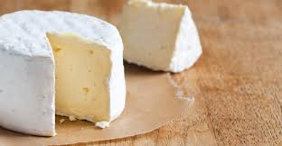
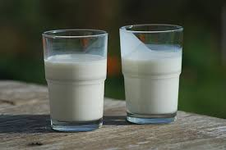
নিচের ছবিগুলো দেখ
মাংস
মাছ
ডিম
পনীর
দুধ

Slide 7
পাঠ ঘোষনা
খাদ্য

Slide 8
আমরা কোথা হতে খাদ্য পাই?

Slide 9
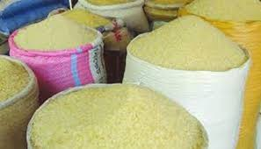
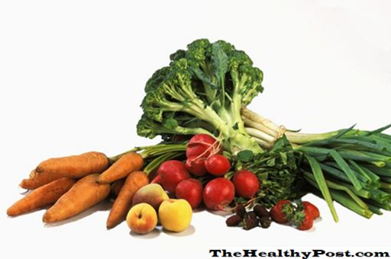
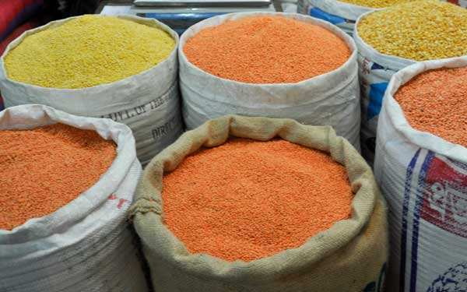
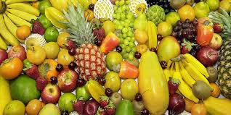
উদ্ভিজ্জ
চাল
উৎস
সব্জি
ডাল
ফলমূল

Slide 10
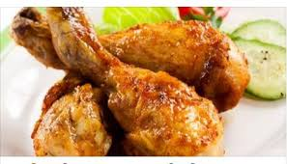
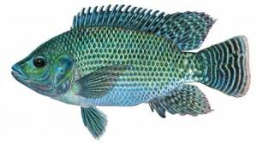
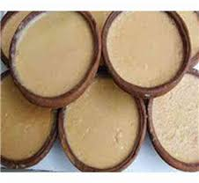
প্রাণীজ
মাছ
মাংস
উৎস
দই
ডিম

Slide 11
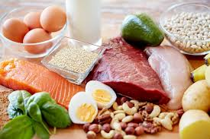
উদ্ভিদ উৎস
প্রানীজ ঊৎস

Slide 12
দলীয় কাজ
উদ্ভিজ্জ খাদ্য | প্রাণীজ খাদ্য
১। | ১।
২। | ২।
৩। | ৩।
৪। | ৪।
৫। | ৫।

Slide 13
দলীয় কাজ
উদ্ভিজ্জ খাদ্য | প্রাণীজ খাদ্য
১।ফলমূলঃ আম,আপেল,কমলা,পেঁপেঁ , | মাছ,মাংস
তরমুজ,কলা ইত্যাদি।
২। সব্জিঃ গাজর,পুই,ডাটা,পালং শাক, পেয়াজ | চিংড়ি,
৩। লতি, পাউরুটি | ডিম, পনীর

Slide 14
একক কাজ (শ্রেনীকরন)
উদ্ভিজ্জ খাদ্যদ্রব্য | প্রাণীজ খাদ্যদ্রব্য

Slide 15
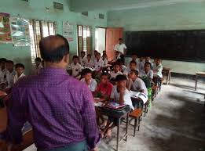
পাঠ্য বইয়ের সাথে সমন্বয়

Slide 16
মূল্যায়ন
প্রাণীজ উৎস হতে প্রাপ্ত খাদ্যের নাম গুলো লিখ?
উদ্ভিজ্জ উৎস হতে প্রাপ্ত খাদ্যের নামগুলো লিখ?

Slide 17
বাড়ির কাজ
খাদ্য কি?খাদ্যের উৎসগুলো কী?
প্রানিজ খাদ্যের উদাহরণ গুলো আর কি কি জান বর্ণনা কর?

Slide 18
সকলকে ধন্যবাদ

